Slide 1
Annabel
Desgrées du Loû, IRD, Ceped, ERL Inserm 1244 ______________________________________________________________________________________________________________

Slide 2
Migrations et santé : des (nouvelles) questions de santé publique au cœur des enjeux sociétaux
______________________________________________________________________________________________________________
1. Circulations, migrations, mondialisation
2. Santé publique et immigration en France
- un nouveau sujet ?
- la santé des immigrés
- le système de santé face aux immigrés
- pistes
3. France : un retard à rattraper ?

Slide 3
1. Circulations, migrations, mondialisation
______________________________________________________________________________________________________________

Slide 4
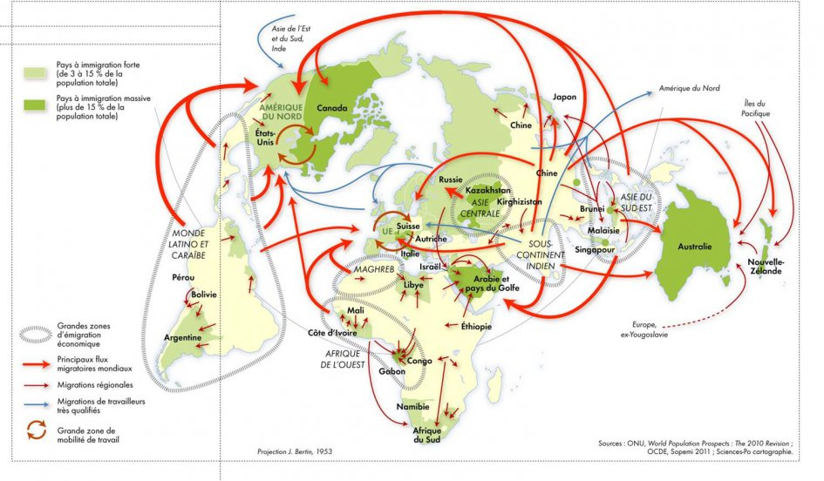
Les flux migratoires dans le monde
______________________________________________________________________________________________________________

Slide 5

« Fruits de globalisations contradictoires, les flux migratoires s’accélèrent à travers le monde (... )
Les catégories de migrants et de réfugiés se brouillent, les pays de départ deviennent pays de transit et d’accueil (... )
L’expression d’un droit à la mobilité des personnes émerge partout dans le monde.
Réel enjeu planétaire, longtemps oubliées des grandes questions mondiales, les migrations transforment et affectent les relations internationales.. » … et la santé !
C. Wihtol de Wenden, sept 2017

Slide 6
Questions posées en « santé mondiale »
______________________________________________________________________________________________________________
Epidémies : Prévoir, Surveiller, Réagir
Circulation des médicaments et des pratiques thérapeutiques
Systèmes de santé :
  vers une couverture universelle en santé ? (OMS, 2017)
  « Résilience » des systèmes de santé face à l’arrivée de nouvelles populations
  Téléphone mobile et NTIC comme objets de santé qui accompagnent la circulation ?
…/….

Slide 7
Qui sont les immigrés en France ?
______________________________________________________________________________________________________________

Slide 8
Quelques définitions
_____________________________________________________________________________________________________________
1. « Migrants » (ou « immigrés »)
  Nés étrangers à l’étranger (foreign-born)…
  Ayant franchi une frontière entre des Etats souverains
  Et venus s’installer pour au moins 1 an
  (ou ayant sa résidence habituelle en France)
2. Mobilité : En général moins de 3 mois (visa de touriste)
3. Migration temporaire (court séjour): Plus de 3 mois, mais 12 au maximum
  Inclut les migrations de travail saisonnières, et les missions temporaires
4. Migration de longue durée : immigration avec installation (en anglais: settlement) (recommandations de l’ONU : au moins 12 mois)
France : 80 millions d’entrée chaque année (tourisme, affaires, visites familiales, pélerinages..) dont moins de 200 000 sont des nouveaux immigrants (F. Heran, INED)

Slide 9
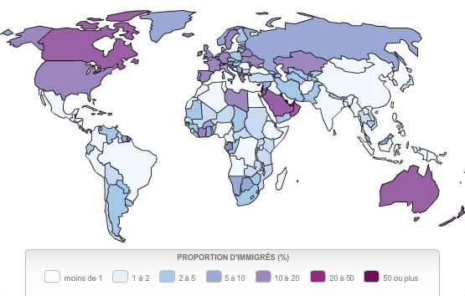
Proportion d’immigrés selon les pays hôtes
21.3
8.7
13.5
0.1
1.7
27.8
0.4
0.4
21.9
Proportion (%)
< 1 1-2 2-5 5-10 10-20 20-50 >50
F. Héran, Ined

Slide 10

L’enquête Trajectoires et Origines
(Ined-Insee, 2008-2009)
- Fournir des informations détaillées sur des populations mal connues et au coeur des débats politiques et sociaux : immigrés et descendants d’immigrés
- Étudier l’influence des origines sur les conditions de vie et les trajectoires sociales, en articulation avec les autres caractéristiques sociodémographiques
M. Ichou, Ined

Slide 11
Origines de la population de la France métropolitaine
(63 millions d’habitants) sur deux générations
dont plus de 40 % ont la nationalité française
Source : enquête Trajectoires et origines, Ined-Insee 2009
F. Héran, Ined

Slide 12
M. Ichou, Ined

Slide 13
M. Ichou, Ined

Slide 14
M. Ichou, Ined

Slide 15
En résumé : caractéristiques socio-économiques des immigrés
En moyenne, les immigrés sont dans des situations professionnelles et sociales défavorisées
Mais il existe une diversité entre les groupes et à l’intérieur des groupes à ne pas négliger
M. Ichou, Ined

Slide 16
2. Santé publique et immigration en France
______________________________________________________________________________________________________________

Slide 17



2.1. Un « nouveau sujet » qui émerge avec le VIH
______________________________________________________________________________________________________________
2000
2002
2007

Slide 18
Répartition par nationalité selon le sexe
Nouveaux diagnostics d’infection VIH, 2003 - 1er semestre 2004
Femmes
N = 1 838
Hommes
N = 2 438
1 personne sur 3 = migrant d’Afrique subsaharienne
France
Afrique subsaharienne
Amérique/Haïti
Afrique du Nord
Autres
Inconnu
F Lot - InVS, DO VIH au 30.06.2004

Slide 19


2009
2017

Slide 20

(N. Lydié, 2017)

Slide 21
2.2. La santé des immigrés en France (Khlat et Guillot, 2017)
______________________________________________________________________________________________________________
1. Robustesse et vulnérabilité :
- des effets de sélection : « healthy migrant effect » et « salmon bias »
- des conditions de vie difficiles dans le pays d’origine, dans le parcours migratoire, en France après l’arrivée, délétères sur la santé (Hamel et Moisy, 2015)
2. Détérioration de l’état de santé avec la durée de vie en France
- effet des conditions de vie en France
- changement des habitudes alimentaires ? Adoption habitudes alcool /tabac ?
3. Hétérogénéité
- région d’origine
- conditions socio-économiques en France

Slide 22
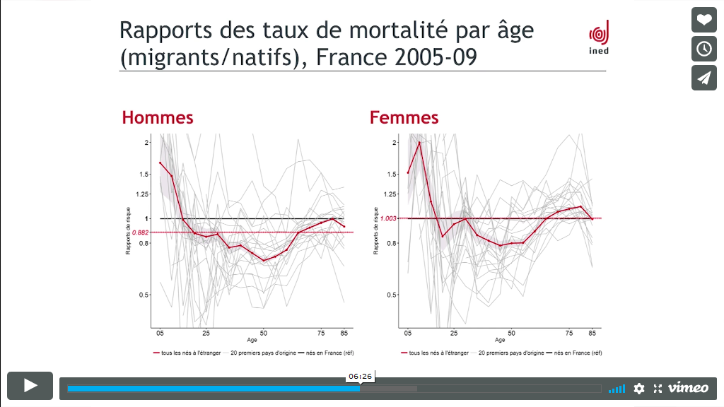
Rapport des taux de mortalité migrants/natifs par âge (France, 2005-2009)
(M Guillaud, 2016)

Slide 23
La santé des immigrés en France - spécificités
______________________________________________________________________________________________________________
Plus de mortalité par maladies infectieuses, diabète
Plus d’exposition aux cancers liés aux infections dans l’enfance (foie, col, estomac) et moins aux cancers liés au mode de vie occidental (colorectal, sein , prostate)
Femmes : plus de mortalité maternelle (12,5 pour 100 000 vs 7,9 pour 100 000 chez les natives), fausses couches, naissances prématurées et de petits poids (Saurel-Cubizolles, 2012), alors que 22% des naissances vivantes en 2015 chez des femmes nées à l’étranger (Sauvegrain et al., 2017)
Cas spécifiques :
camps de migrants (Guisao, 2017)
situations de très grande précarité
- pathologies infectieuses fréquentes,
- mauvaise alimentation
- troubles psychiques importants et peu pris en charge (Chaud, 2017)

Slide 24
2.3. immigrés et système de santé en France
______________________________________________________________________________________________________________
Moindre recours aux soins chez les immigrés, en particulier dans la médecine de ville (Berchet et Jusot, 2012)
Moins de soins de prévention et de spécialiste (Rondet et al., 2014)
Rôle de la couverture maladie (Berchet, 2013) (Vignier et al, 2017)
Grossesse : moins bon suivi prénatal chez les immigrées d’Afrique sub-saharienne, en lien avec des soins sous-optimaux :
« Il semble que le système de soins ne soit pas assez souple pour répondre aux besoins divers de la population et produise en lui-même des obstacles qui réduisent l’accès aux soins prénatals ou diminuent leur efficacité ». (Sauvegrain et al., 2017)

Slide 25
2.4. Bref bilan
______________________________________________________________________________________________________________
Question de la santé des migrants relève de la problématique des inégalités de santé, sans y être réductible
Mieux comprendre les spécificités de la santé des migrants pour mieux les prendre en charge = enjeu majeur de l’acceuil
Difficultés :
Peu d’indicateurs de santé précis (sauf pour études VIH ou périnatalité)
- auto-déclaration de l’état de santé perçu (ex : TeO)
- encore peu d’indicateurs bio-médicaux
Petits effectifs dans le système de surveillance et d’enquête « classique »
Population très hétérogène : « les migrants » n’existent pas…
Peu de données chez les immigrés installés, dans le système de soin classique
Enquêtes dédiées : Risque de stigmatisation ?

Slide 26
Enquête PARCOURS auprès d’Africains vivant en Ile de France
______________________________________________________________________________________________________________
Nécessité d’une enquête dédiée dans un groupe touché ++ par VIH et hépatites
Une enquête portée et relayée par des associations concernées
Des résultats spécifiques et inédits :
- 90% des PVVIH ont été diagnostiqués en France : pas de « migration pour soin »
- près de la moitié des infections VIH contractées après la migration: pas une « épidémie d’importation »
- pas de logement, pas de papiers = facteur d’exposition au VIH, aux violences sexuelles
- les plus installés sont les moins bien dépistés (VIH, hep B)
- des symptômes anxio-dépressifs fréquents et peu pris en charge
- excès de poids fréquent (31% des femmes en obésité) : prévention des risques cardio-vasculaires ?
Notes:
Rappeler l’importance de la couverture maladie

Slide 27
2.5. Pistes
______________________________________________________________________________________________________________
Etudes dédiées pour mieux connaître les spécificités des populations migrantes dans leur diversité
Approches « Life course » : comprendre ce qui s’est passé dans la vie des gens pour comprendre leur état de santé en France (Spallek et al., 2011)
Approches générationnelles pour comprendre la situation des descendants d’immigrés
Première génération : immigrés
Deuxième génération : enfants d’immigré(s), nés dans le pays d’immigration
Génération 1,5 : arrivés enfants [entre 6 et 12 ans]
4. Système de santé face aux aux immigrés : favoriser une approche « migrant-specific » ou « inclusive and migrant–sensitive ? (Razum and Qspallek, 2014)

Slide 28


3. France : un retard à rattraper ?
______________________________________________________________________________________________________________
EUPHA : section Migrant and Ethnic Minority health (EUPHA MEMH)

Slide 29

L’Institut Convergence Migrations 2017 - 2025
______________________________________________________________________________________________________________
- Lancement officiel en janvier 2018
Un axe santé-vulnérabilités
Renforcer la convergence des approches sciences sociales et sciences de la vie

